Slide 1
田森傑 牧師主講
創意佈道法簡介

Slide 2
傳福音最要緊是認識佈道的對像，瞭解他們所屬群體的文化背景，Edward R.Dayton 指出接觸
福音群體的三點重要的方針:
認識佈道的對象
創意佈道法 田森傑牧師 2017

Slide 3
1.要認識他們如同神認識他們一樣 。
2.要面對他們真正的需要。
3.要用他們的語言及他們所能明白的文化思想來傳達
耶穌基督拯救的大能。
創意佈道法 田森傑牧師 2017

Slide 4
解字佈道法
創意佈道法 田森傑牧師 2017

Slide 5


Slide 6

創意佈道法 田森傑牧師 2017

Slide 7

創意佈道法 田森傑牧師 2017

Slide 8



這是甲古文的 “示” 字，
根據<<說文>>的解釋:
“天垂象，見吉凶，所以示人也。
从二。(二，古文上字。)三垂，
日月星也。觀乎天文，
以察時變。示，神事也。”
日 星 月
創意佈道法 田森傑牧師 2017

Slide 9
在所有示字旁的字中，
“福”、 “禍”、 “祥”、“祖”、”宗” ……..等字 ,
到底哪一個字才是我們所要
尋找的那個既能代表
中華文化傳統的偉大信仰
又能夠引導世界各民族
歸向真正和平呢?
創意佈道法 田森傑牧師 2017

Slide 10

答案就是:
創意佈道法 田森傑牧師 2017

Slide 11


小蒃 蒃體
創意佈道法 田森傑牧師 2017

Slide 12
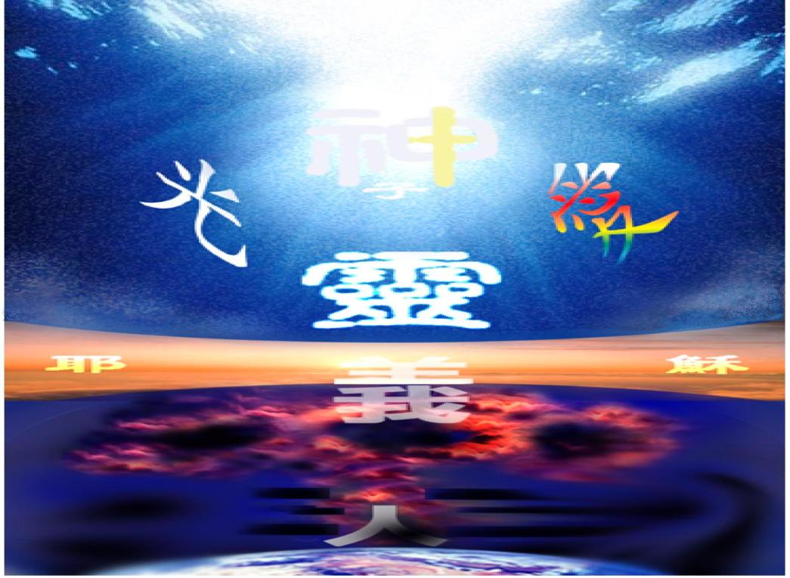
創意佈道法 田森傑牧師 2017

Slide 13

創意佈道法 田森傑牧師 2017

Slide 14
福 至 運 轉
創意佈道法 田森傑牧師 2017

Slide 15
福字之謎在於
田
創意佈道法 田森傑牧師 2017

Slide 16
富
福
田
創意佈道法 田森傑牧師 2017

Slide 17
這個「富」字之中的這「一口田」 到底是指甚麼呢?
它又如何能夠為我們的人生
帶來福運呢?
創意佈道法 田森傑牧師 2017

Slide 18
田字之謎在於
十
創意佈道法 田森傑牧師 2017

Slide 19
十字之謎最神奇
十
創意佈道法 田森傑牧師 2017

Slide 20
王
奇妙十字在
裡
創意佈道法 田森傑牧師 2017

Slide 21
康熙皇帝也銘記
創意佈道法 田森傑牧師 2017

Slide 22
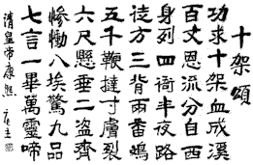
創意佈道法 田森傑牧師 2017

Slide 23
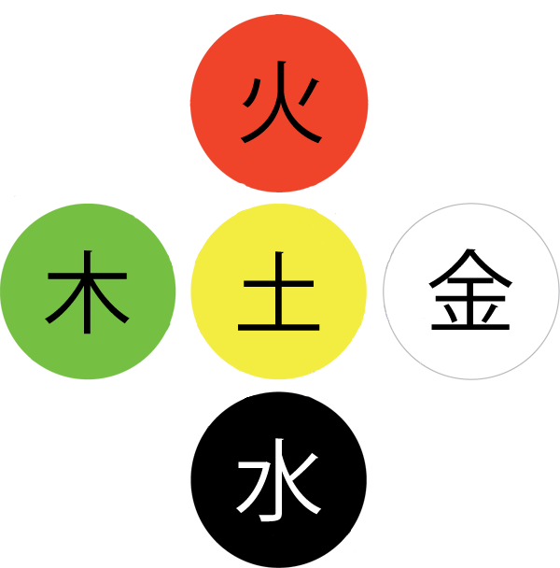
五行福音
創意佈道法 田森傑牧師 2017

Slide 24


Slide 25
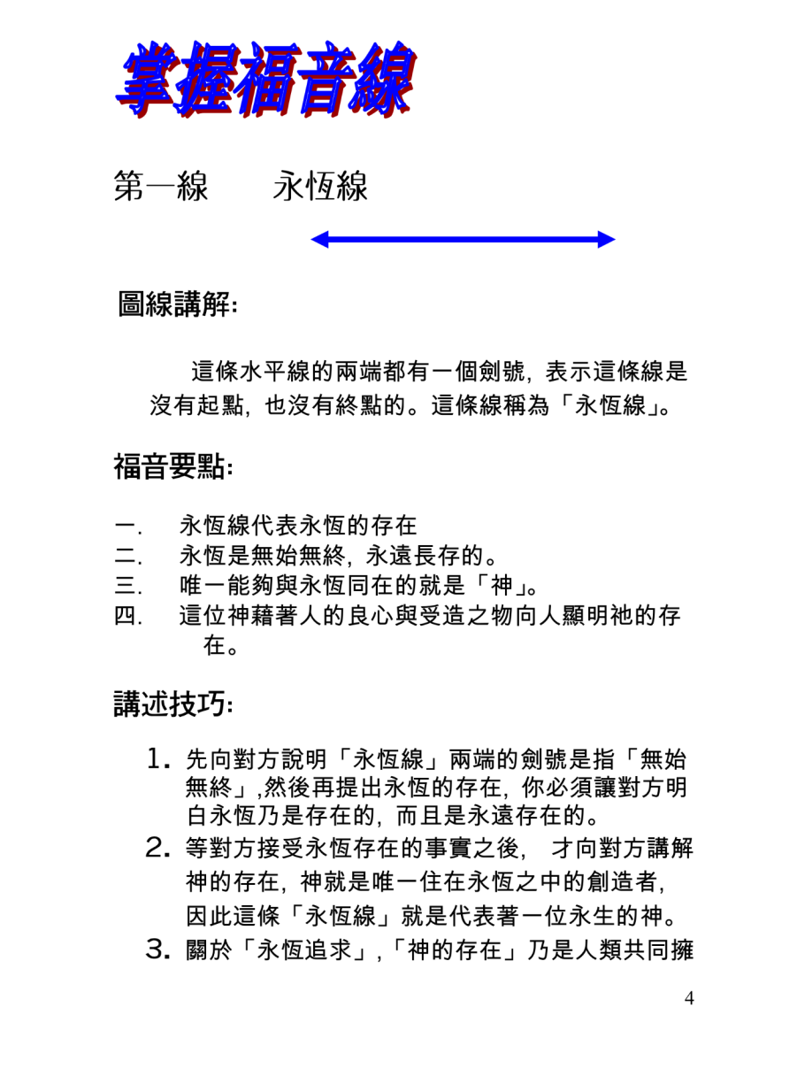
創意佈道法 田森傑牧師 2017

Slide 26
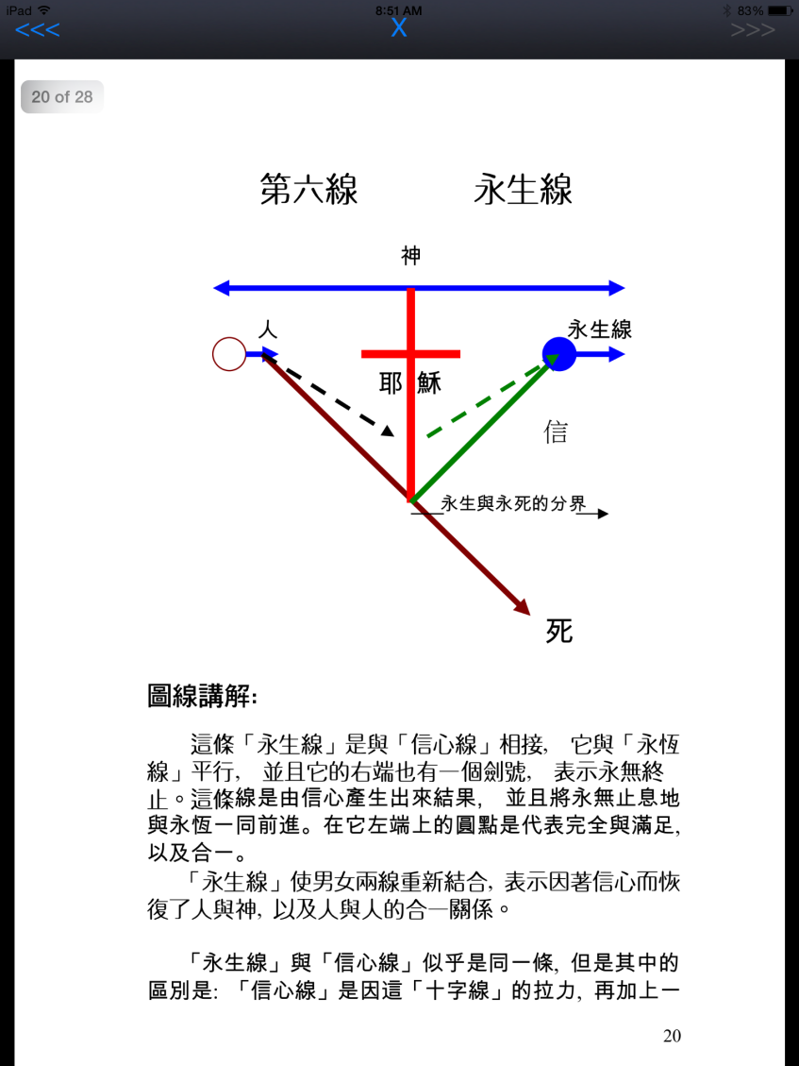
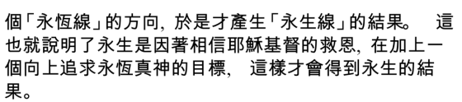
創意佈道法 田森傑牧師 2017

Slide 28

創意佈道法 田森傑牧師 2017

Slide 29
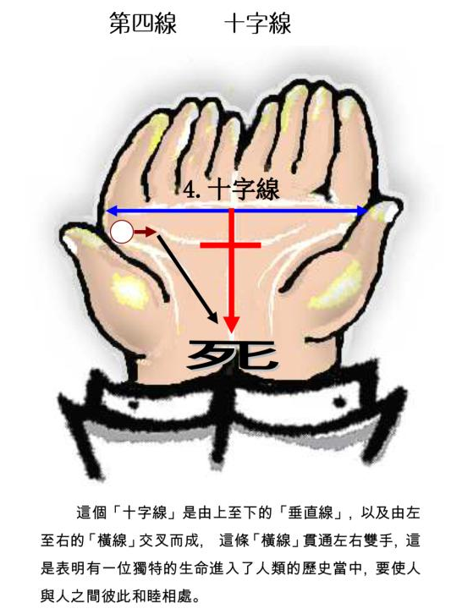
創意佈道法 田森傑牧師 2017

Slide 30
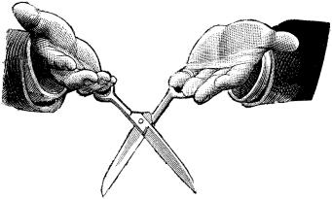
剪字福音
剪字佈道一刀法

Slide 31
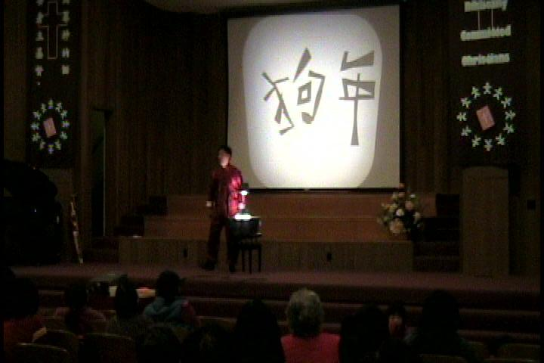
田牧師於2006年3月27日在基督教砵崙華人宣道會之福音晚會中以 “剪字福音” 佈道

Slide 32
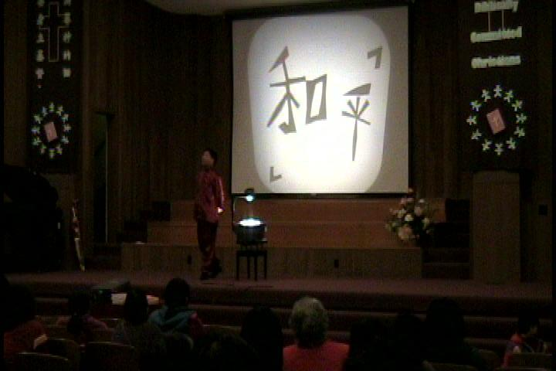
創意佈道法 田森傑牧師 2017

Slide 33
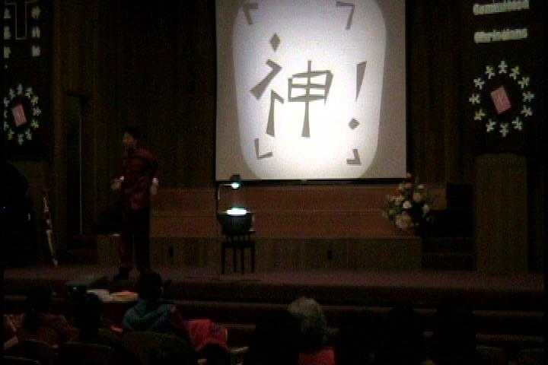
創意佈道法 田森傑牧師 2017

Slide 34
以武會友,
功夫佈道!
Kung Fu Evangelism
Sharing Gospel by practicing Kung Fu
創意佈道法 田森傑牧師 2017

Slide 35
What is the most important thing in life ?
在我們的一生當中，
甚麼才是最重要的呢?
創意佈道法 田森傑牧師 2017

Slide 36

Health !
創意佈道法 田森傑牧師 2017

Slide 37
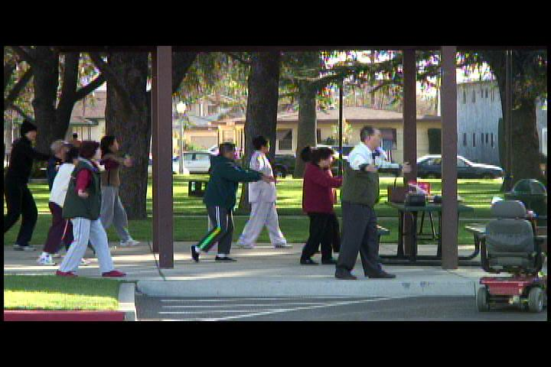
維持健康最有效的方法就是運動!
The best way to maintain your physical health is exercise!
創意佈道法 田森傑牧師 2017

Slide 38
在眾多的運動中，有一種運動已經從古老的東方留傳到世界各地，並且了引起廣大群眾的喜愛，那就是......
創意佈道法 田森傑牧師 2017

Slide 39
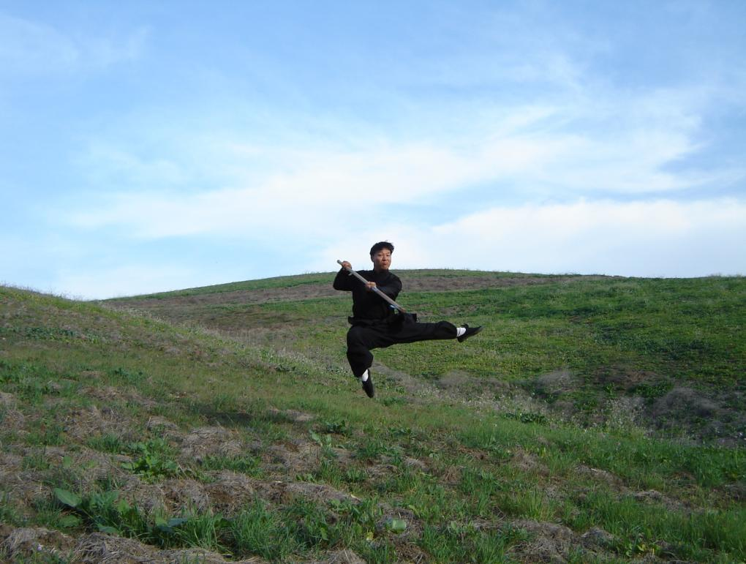
Zhong Hua Wu Shu (Chinese Kungfu)
中 華 武 術
創意佈道法 田森傑牧師 2017

Slide 40
談起武術運動, 大家都會想到各種武林門派…
There are many types of Chinese Kungfu
In all these exercise, one ancient oriental exercise that many people like is called …
創意佈道法 田森傑牧師 2017

Slide 41
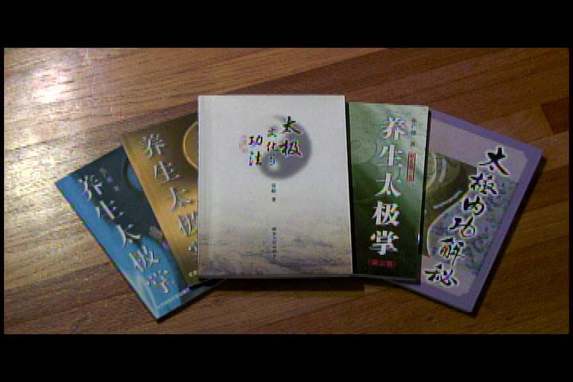
There are many types of kungfu and everyone has very deep philosophical teachings and theory.
中國功夫蘊藏著博大精深的武學與拳理
創意佈道法 田森傑牧師 2017

Slide 42
Be Careful!
請 小 心!
創意佈道法 田森傑牧師 2017

Slide 43
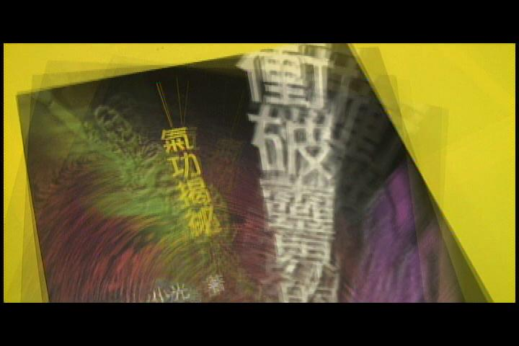
許多人因為錯誤的武術鍛鍊, 導致走火入魔, 不但傷害了身體, 更招引了許多邪靈附身!
Many people practice kungfu incorrectly and not only hurt their body but also become possessed by evil spirits.
創意佈道法 田森傑牧師 2017

Slide 44
What type of Kung Fu exercise is suitable for the Christian?
基督徒可以學習哪一種功夫呢?
創意佈道法 田森傑牧師 2017

Slide 45
What type of Kung Fu could be used by the Christian to share Gospel?
基督徒可以透過哪一種功夫來傳福音呢!
創意佈道法 田森傑牧師 2017

Slide 46
現在就向各位介紹一種 “福音功夫”
叫做…
We will now introduce a Gospel kung Fu exercise called…
創意佈道法 田森傑牧師 2017

Slide 47
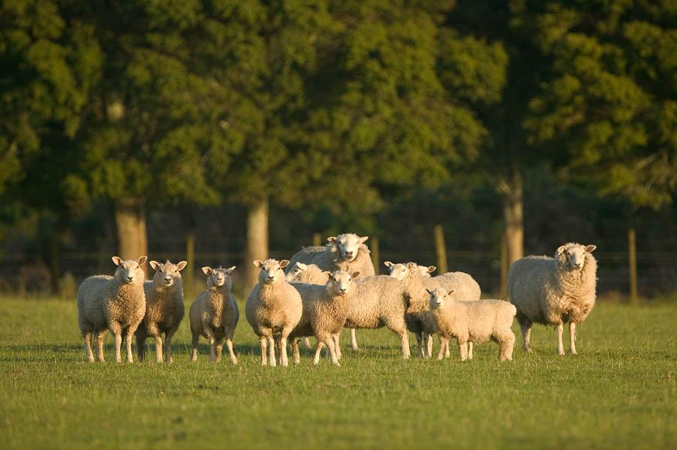
西山牧羊功
Xi Shan Shepherd Kung Fu
創意佈道法 田森傑牧師 2017

Slide 48
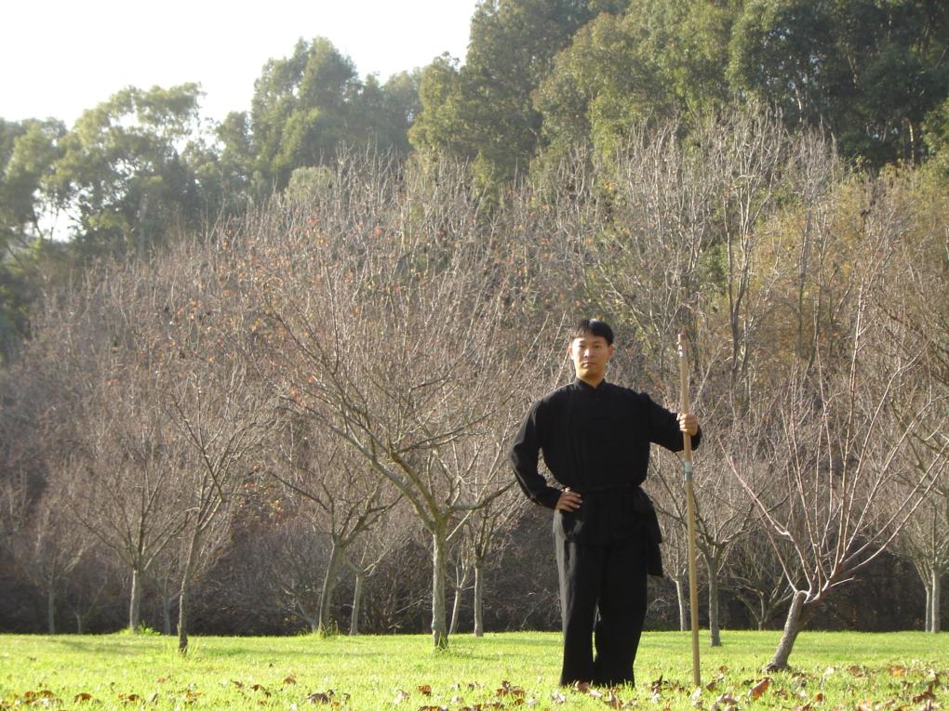
西山牧羊功 乃是由田森傑牧師為基督徒以及所有愛好中華武術的朋友所創編的健康運動, 它結合了中國功夫的傳統藝術與聖經真理的人生智慧,強調心靈與身體的健康, 著重個人靈性的操練與身體的鍛鍊, 追求信仰與生活的合一, 並且透過功夫的學習
與鍛鍊建立友誼,
分享福音, 務求
以武會友,
功夫佈道!

Slide 49
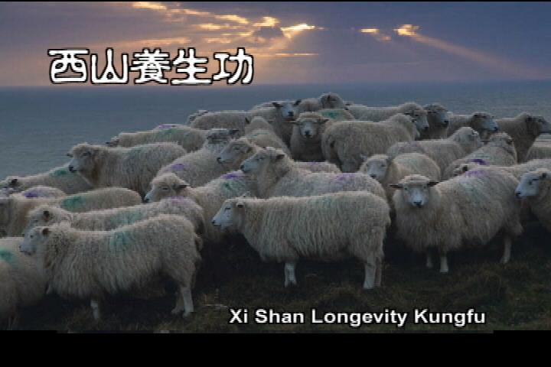
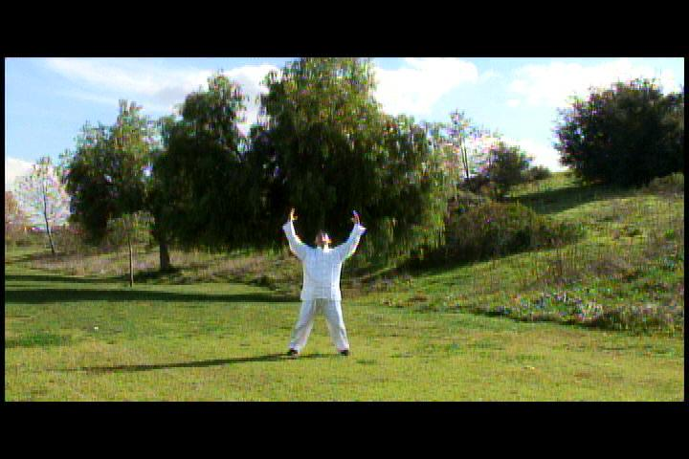
創意佈道法 田森傑牧師 2017

Slide 50
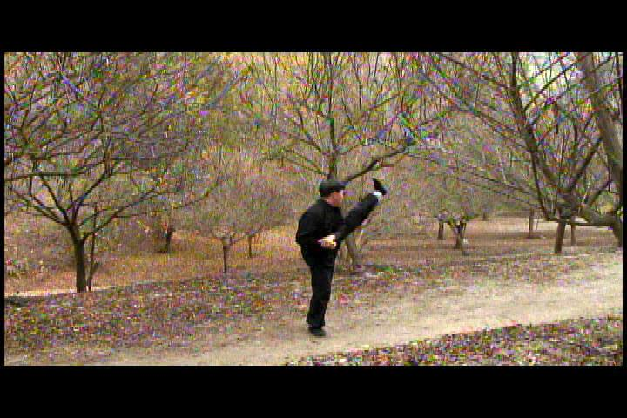
西山牧羊拳 Xi Shan Shepherd Chuan
創意佈道法 田森傑牧師 2017
..

Slide 51
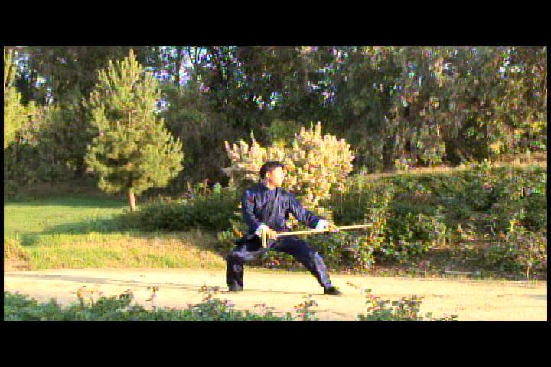
西山長青杖 Xi Shan Evergreen Staff
創意佈道法 田森傑牧師 2017

Slide 52
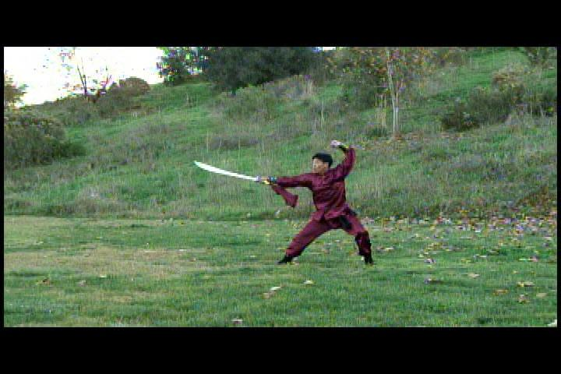
西山一心刀 Xi Shan Yi Xin Broadsword
創意佈道法 田森傑牧師 2017

Slide 53
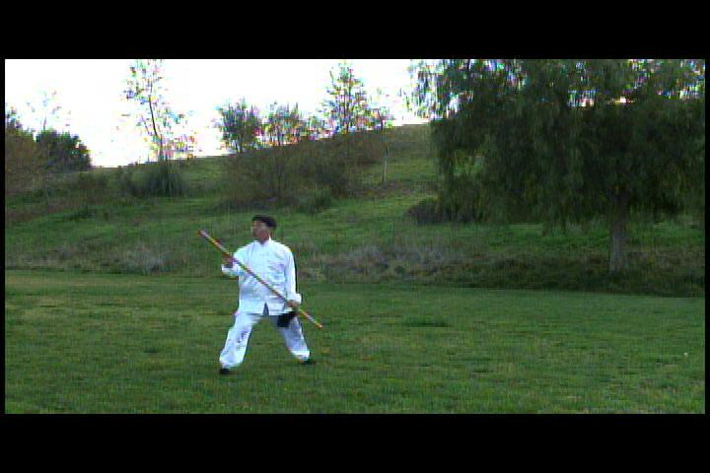
西山牧羊棍
Xi Shan Shepherd Rod
創意佈道法 田森傑牧師 2017

Slide 54
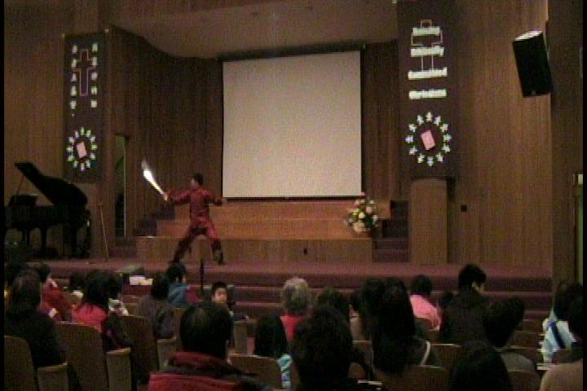
創意佈道法 田森傑牧師 2017

Slide 55
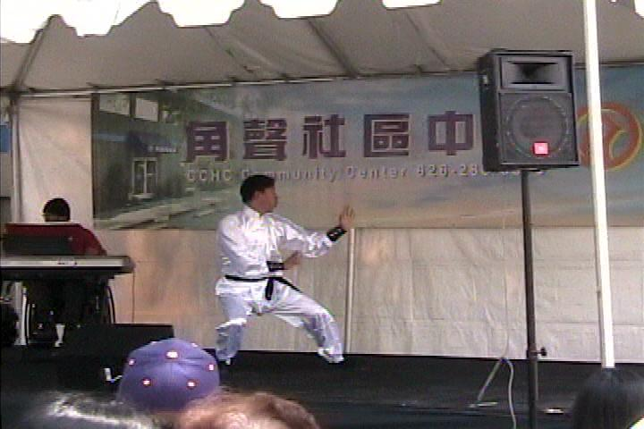
田牧師於當日表演西山牧羊拳
Rev. Tin performed the Xi Shan Kung Fu at L.A. CCHC Community Center on April 1, 2006
創意佈道法 田森傑牧師 2017

Slide 56
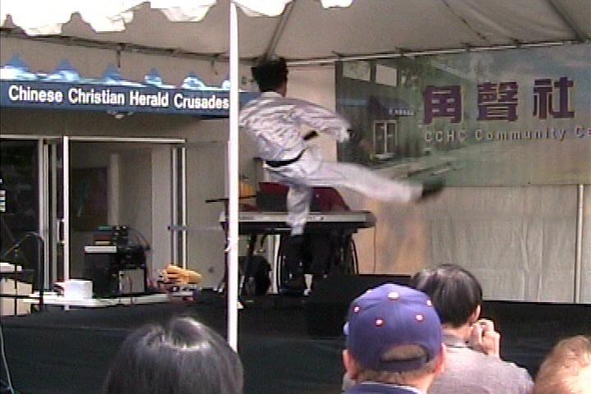
創意佈道法 田森傑牧師 2017

Slide 57
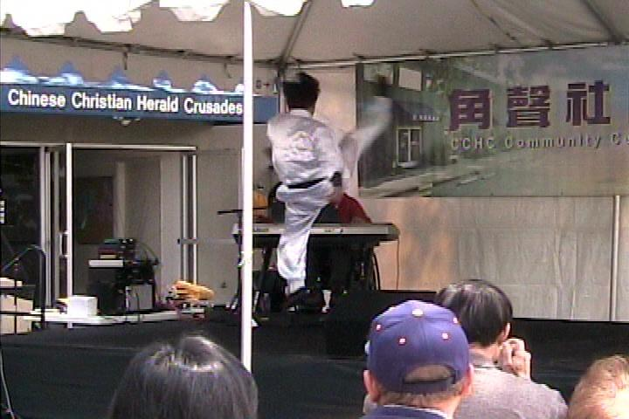
創意佈道法 田森傑牧師 2017

Slide 58
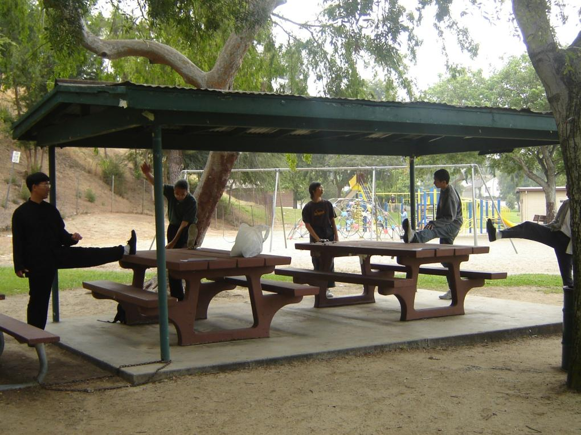
創意佈道法 田森傑牧師 2017

Slide 59
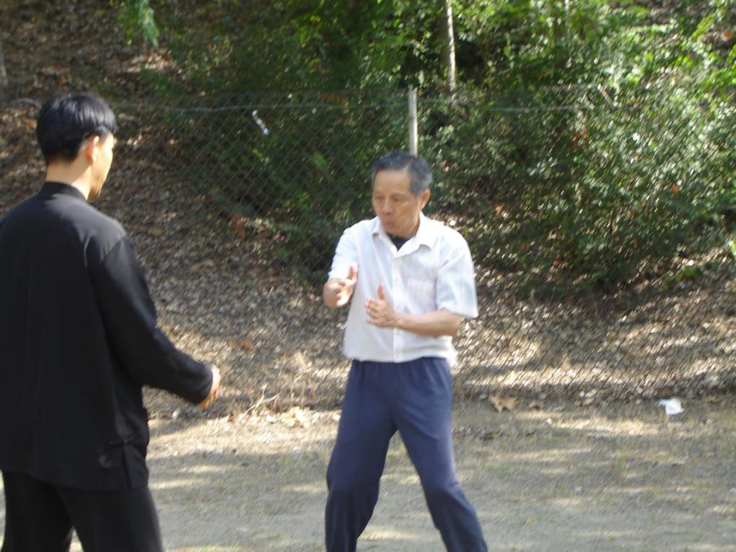
創意佈道法 田森傑牧師 2017

Slide 60
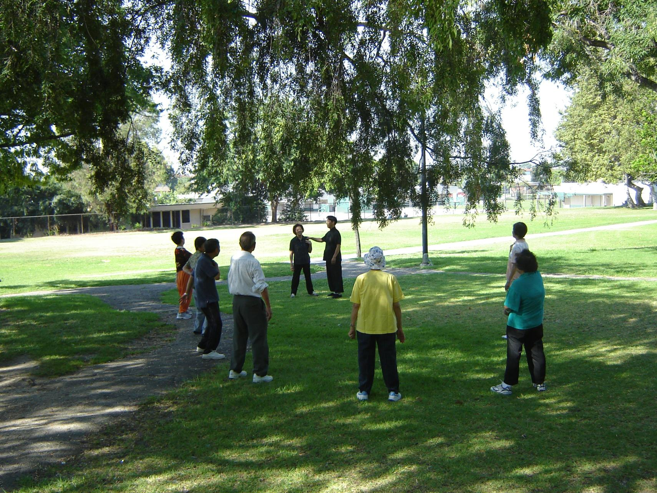
創意佈道法 田森傑牧師 2017

Slide 61
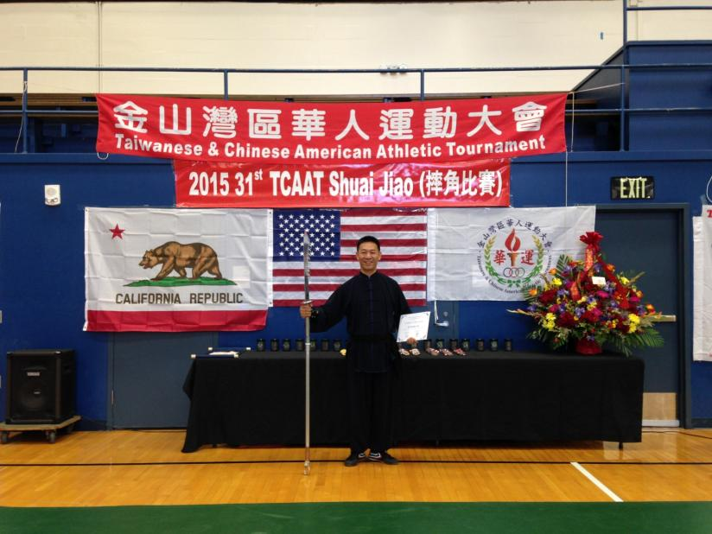
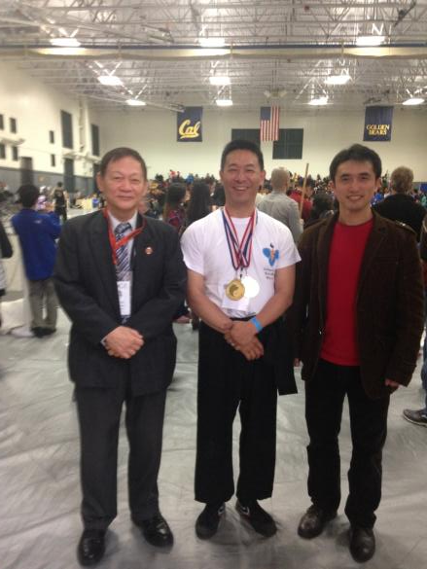
創意佈道法 田森傑牧師 2017

Slide 62

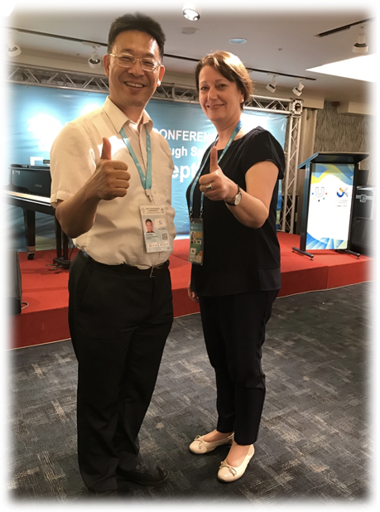
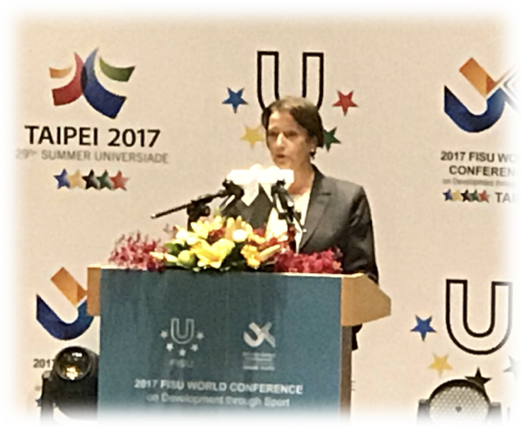
創意佈道法 田森傑牧師 2017

Slide 63
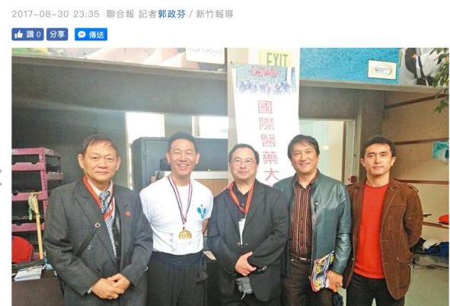
世大運武術比賽今年首登場 幕後推手來自台灣之子 —— 聯合報
「田森傑指出，他在今天下午在台灣國際武術的學術論文發表，是唯一研究太極武術的科學報告！」
「希望能邁入奧運！」田森傑說，感謝世大運將武術列入比賽，讓中國傳統武術以「運動」姿態躍登國際，未來大家會繼續，努力推廣到奧運。

Slide 64
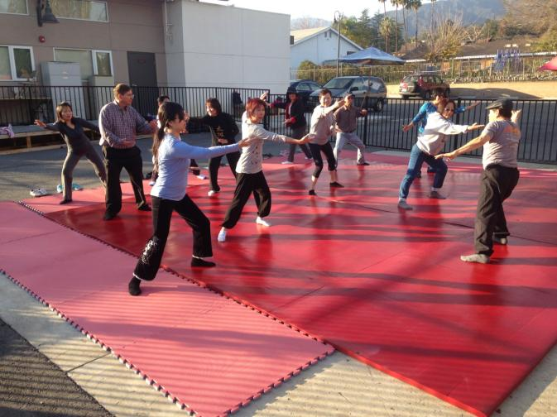
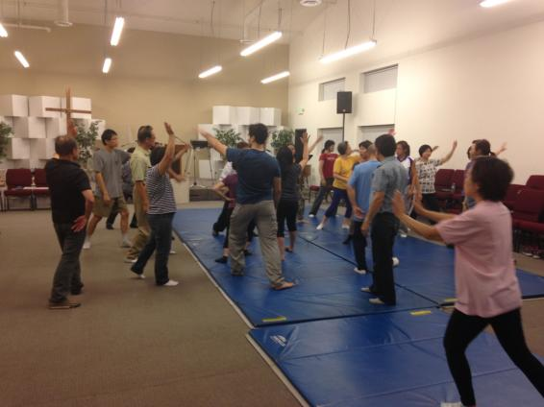
創意佈道法 田森傑牧師 2017

Slide 65
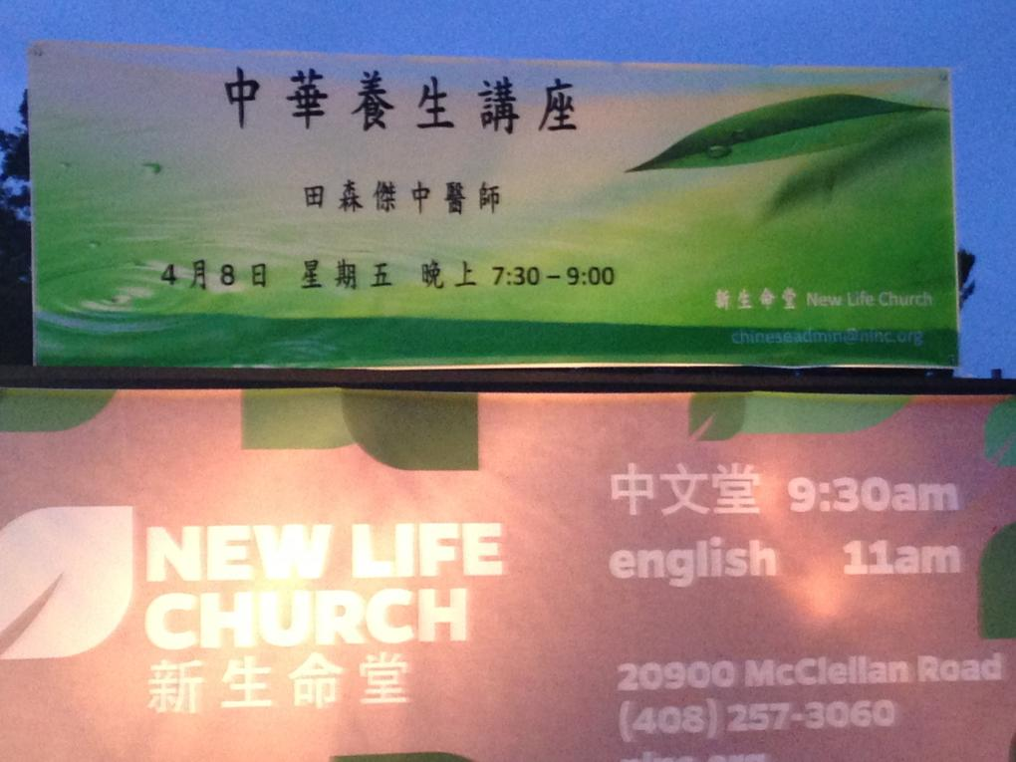

Slide 66
布袋戲佈道法
創意佈道法 田森傑牧師 2017

Slide 67
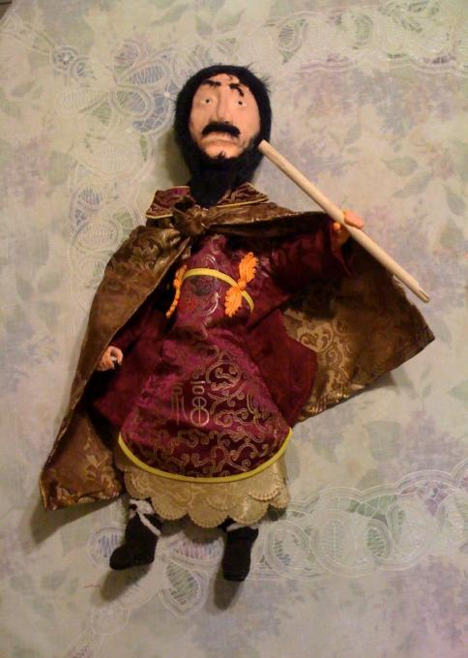
創意佈道法 田森傑牧師 2017

Slide 68
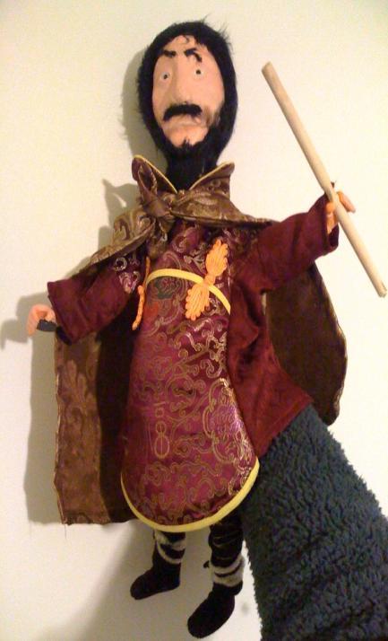
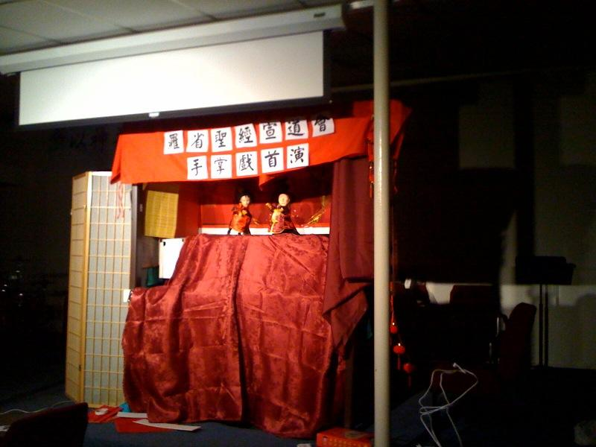

Slide 69
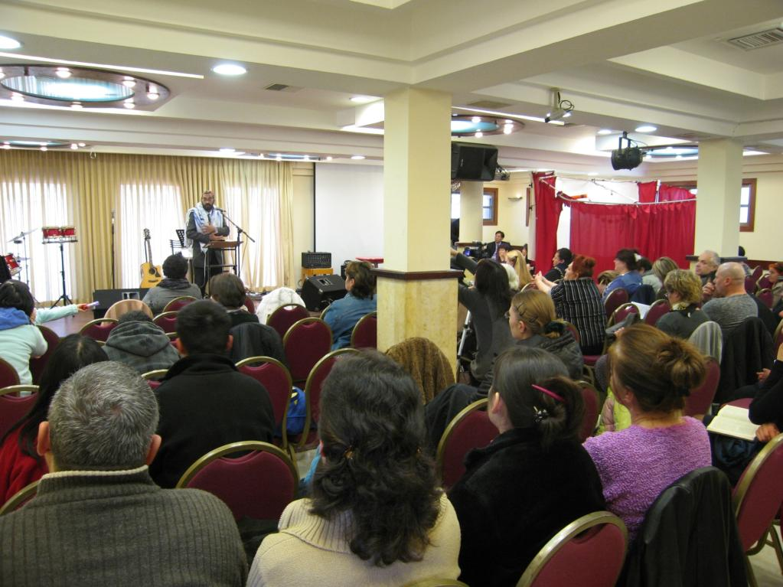
2012年首次在以色列首都特拉維夫猶太會堂中
以俄羅斯語表演福音布袋戲!
創意佈道法 田森傑牧師 2017

Slide 70
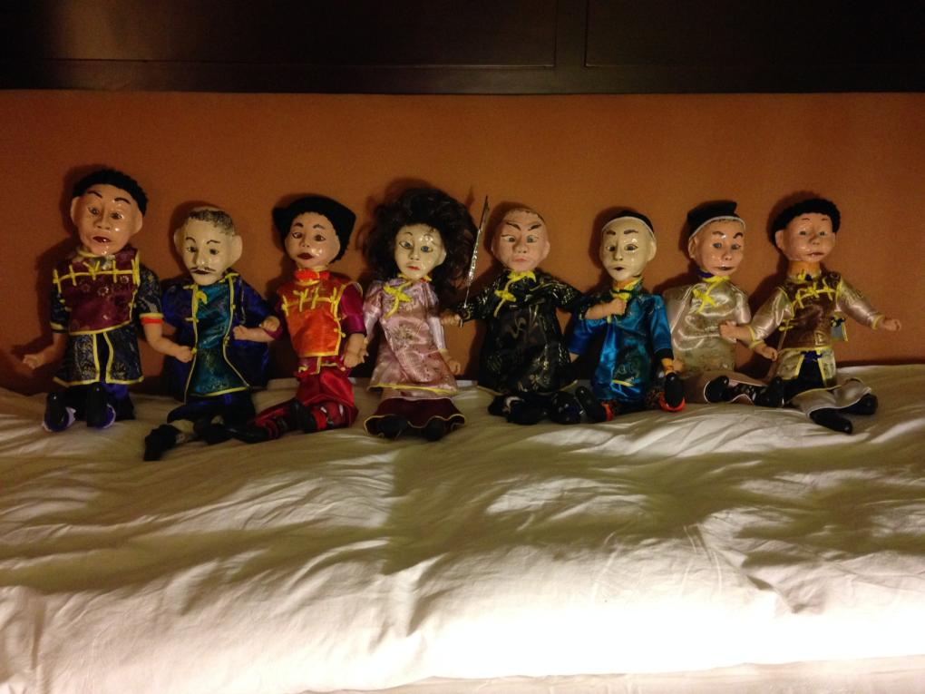
創意佈道法 田森傑牧師 2017

Slide 71
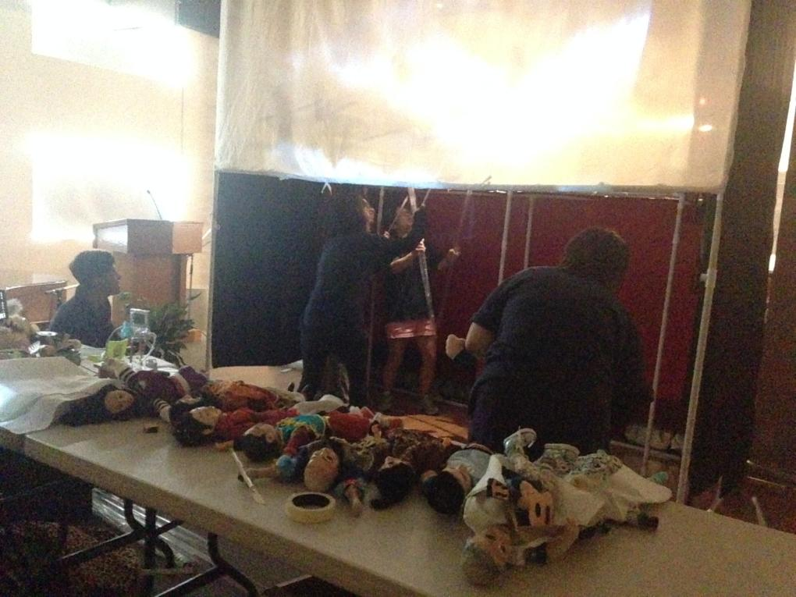
創意佈道法 田森傑牧師 2017

Slide 72
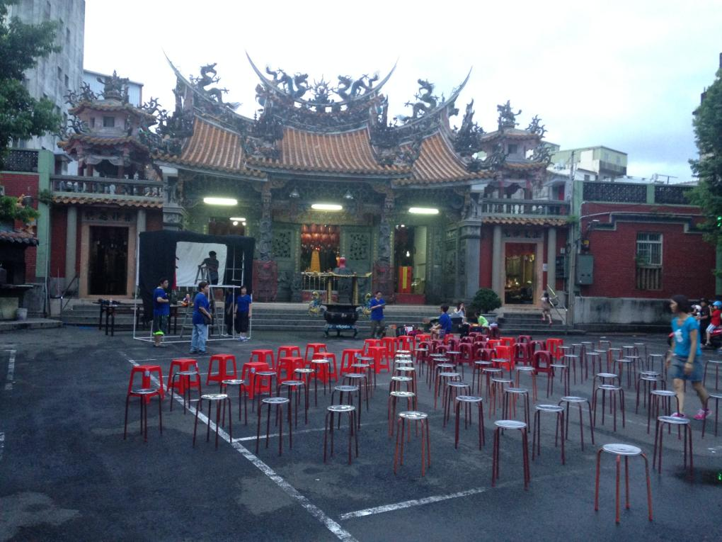
2016年首次在台灣關西百年古廟太和宮門前
表演福音布袋戲!
創意佈道法 田森傑牧師 2017

Slide 73
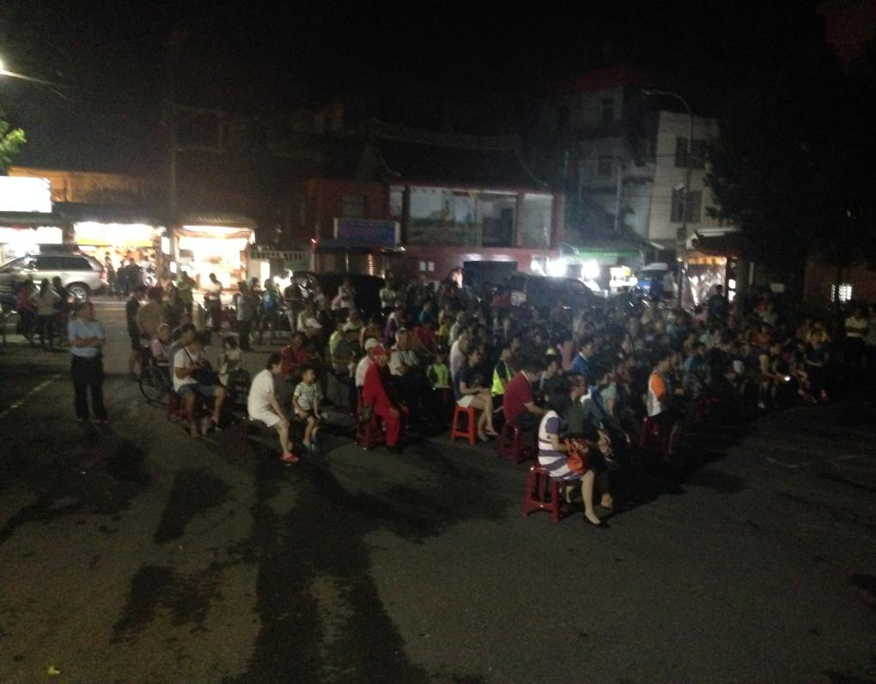
大雨之後的當晚約有三百多人來觀看!!
創意佈道法 田森傑牧師 2017

Slide 74
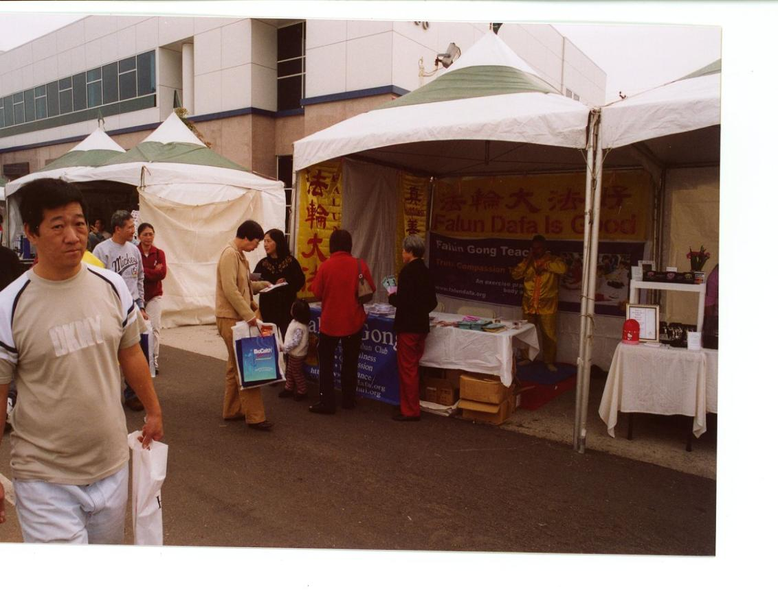
法輪功
創意佈道法 田森傑牧師 2017

Slide 75
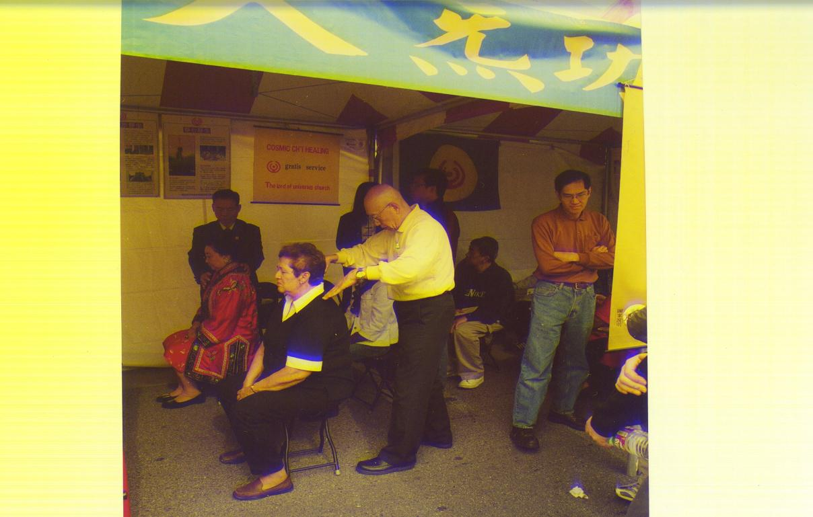
天帝教
創意佈道法 田森傑牧師 2017

Slide 76
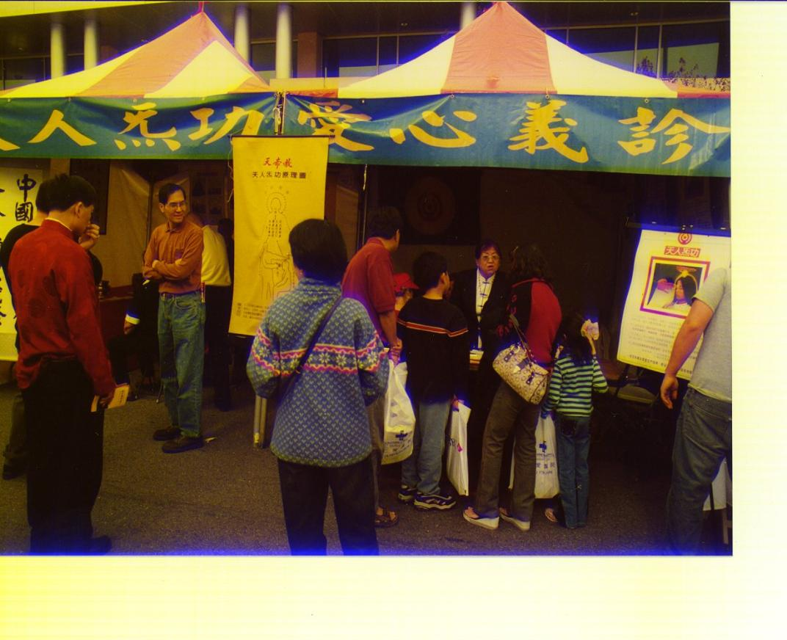
創意佈道法 田森傑牧師 2017

Slide 77
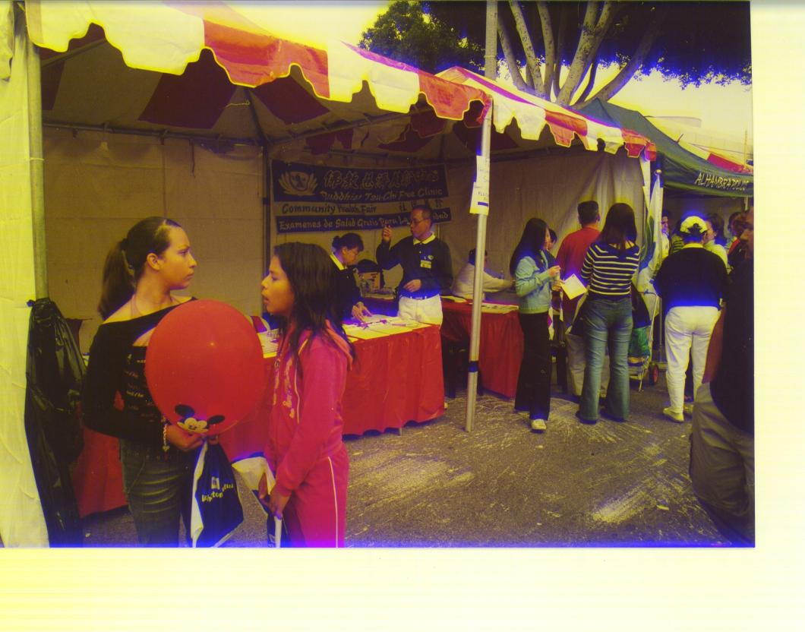
佛教慈濟義診中心
創意佈道法 田森傑牧師 2017

Slide 78

西藏喇嘛教
創意佈道法 田森傑牧師 2017

Slide 79

每年將有多少靈魂隨他而去呢?
創意佈道法 田森傑牧師 2017

Slide 80

角聲社區中心
創意佈道法 田森傑牧師 2017

Slide 81

創意佈道法 田森傑牧師 2017

Slide 82
佈道策略: 為教會做宣傳
第一個攤位: 免費照相!
創意佈道法 田森傑牧師 2017

Slide 83

創意佈道法 田森傑牧師 2017

Slide 84


免費影年曆相
過膠費只收一元!
創意佈道法 田森傑牧師 2017

Slide 85

人潮洶湧!
創意佈道法 田森傑牧師 2017

Slide 86

請排隊照相!
創意佈道法 田森傑牧師 2017

Slide 87



請注意牆上的對聯
!
創意佈道法 田森傑牧師 2017

Slide 88

嚴陣以待!
創意佈道法 田森傑牧師 2017

Slide 89
佈道策略: 個人佈道與訓練
第二個攤位: 另類解 “籤”
(此籤非他籤, 其實是書籤!)
創意佈道法 田森傑牧師 2017

Slide 90
創意佈道法 田森傑牧師 2017

Slide 91

創意佈道法 田森傑牧師 2017

Slide 92

創意佈道法 田森傑牧師 2017

Slide 93

創意佈道法 田森傑牧師 2017

Slide 94

創意佈道法 田森傑牧師 2017

Slide 95

神緣社: 神賜良緣!
基督徒並不相信緣份, 更不應當去求算命!
本社宗旨:
不收分文, 只贈金言!
不測今生, 只論永世!
不看八字, 只談十字!
創意佈道法 田森傑牧師 2017

Slide 96

天河師傅免費解 “籤”!
創意佈道法 田森傑牧師 2017

Slide 97

創意佈道法 田森傑牧師 2017

Slide 98
籤文 （二）
平靜風浪海中行,
安坐神舟過萬里!
典故: 挪亞方舟/平靜風浪的故事
創意佈道法 田森傑牧師 2017

Slide 99
當日有210人在照相攤位領取相片, 有195人在 “神緣社” 聽福音解簽!
創意佈道法 田森傑牧師 2017

Slide 100
願榮耀都歸與神!
創意佈道法 田森傑牧師 2017

